Slide 1


Slide 2
bienvenue
Cléa Favre
Journaliste RTS, productrice de
« Comme un lundi » sur La Première
introduction
Christian Sermier
Président
d’Insertion Valais

Slide 3
Sandra Dupraz
Directrice IPT Valais
Du cadre à l’élan : la mesure d’insertion comme espace de mobilisation

Slide 4

Du cadre à l’élan
La mesure d’insertion comme espace de mobilisation
Sandra Dupraz
Directrice Fondation IPT Valais

Slide 5





Contrainte … ennemie de l’engagement ?
Contexte contraint = réalité structurelle de l’insertion en Suisse
Entre deux logiques :
le contrôle institutionnel
l’accompagnement individualisé
Travail social
(Ré)insertion professionnelle
Le paradoxe
motiver des personnes
qui ne sont pas là
par choix
Contrainte
Motivation

Slide 6


Sur le terrain
Participation non volontaire
Motivation absente
Chloé agit sous pression de
la contrainte institutionnelle
➔ Le degré le plus éloigné de
la motivation intrinsèque
Voici Chloé …
Premier entretien
28 ans
Mère célibataire
Ancienne aide-soignante
Licenciée (horaires + santé)
Attitude fermée
Mauvaise humeur
Assignée
→ participation contrainte

Slide 7


Première rencontre avec Chloé
Créer le lien.
Créer les conditions
d’une relation de confiance.
L’aspect relationnel précède
toute démarche.
La contrainte n’est plus au centre.
Alors …
Je suis
…
On ne parle pas d’emploi !
Depuis …
Quand j’étais …
Parcours de vie
Scolarité
Histoire professionnelle
Qui elle est
Comment elle se sent
D’où elle vient
Écoute

Slide 8

Suivi hebdomadaire
Début de prise de conscience.
La motivation se construit
dans un espace sécurisé.
Naissance fragile de
motivation intégrée.
Discussions – échanges
Perte de confiance accumulée
(compétences, capacités, marché de l’emploi, employeurs)

Slide 9

Cours en groupe
Le collectif comme levier.
L’appartenance à un pair-groupe reconstruit l’estime de soi.
Reprise de confiance.
➔ Début de motivation intrinsèque (sens et valeur personnelle)
Renforcement des compétences personnelles
Confiance en soi
Gestion du stress
Partage d’expériences avec les autres participants
Devient aussi une ressource pour les autres

Slide 10
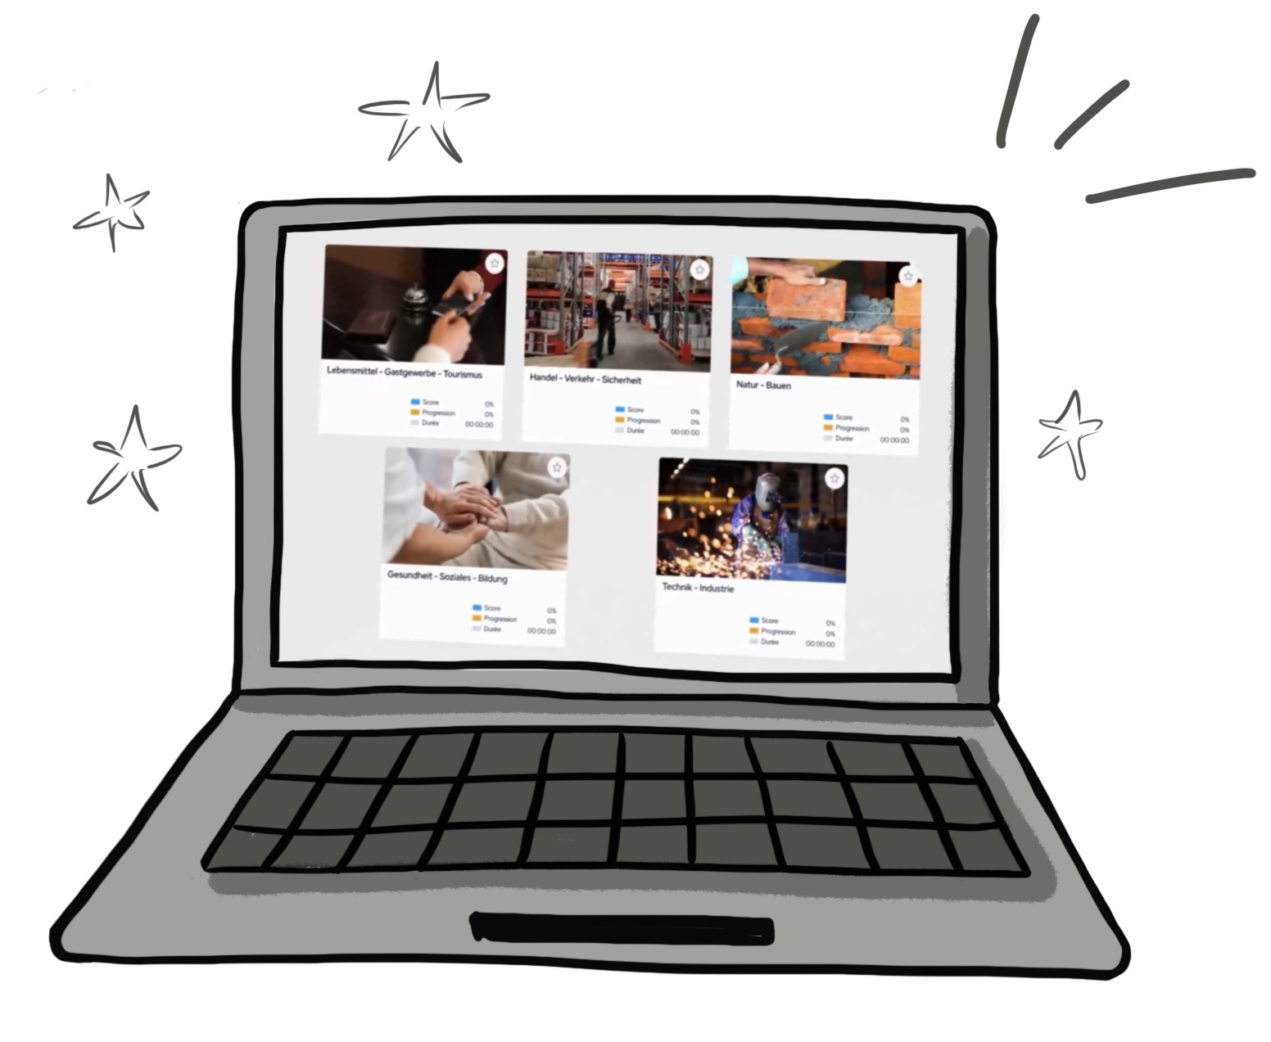
Stage virtuel : Digistage
Engagement progressif.
La motivation se construit par l’expérience et pas par l’injonction.
Autonomie dans ses choix.
Explorer et tester un nouveau métier en sécurité
Définir une nouvelle cible professionnelle

Slide 11


Stage en entreprise
L’immersion réelle teste
la solidité du projet.
Les obstacles concrets (famille, finances) révèlent les enjeux.
Chloé ne se décourage pas.
→ signe de mobilisation réelle.
Dans le secteur de la vente
Chloé apprécie les tâches
Confrontée à des difficultés logistiques
(garde, déplacements)
Pas d’engagement à l’issue du stage
Notes:
8 Vient ensuite le grand saut, Le stage en entreprise.
Chloé fait un stage de 1 mois dans le secteur de la vente dans une grande enseigne orange
Elle apprécie les tâches mais pas vraiment l’environnement et le mois est difficile d’un point de vue personnel : les horaires, organisation familiale, la garde sa fille, les frais engendrés…, et un nouvel environnement, métier inconnu pour elle.
Il n’y avait pas de poste à la clé de toutes façons, donc à l’issue de ce stage elle n'est pas engagée.
Pourtant, elle a tenu, elle ne s’est pas découragée et ça c’est un signe fort.
La motivation elle vient d’elle, c’est plus une réaction à la contrainte externe et surtout sa motivation elle a résisté à l'épreuve du réel.

Slide 12


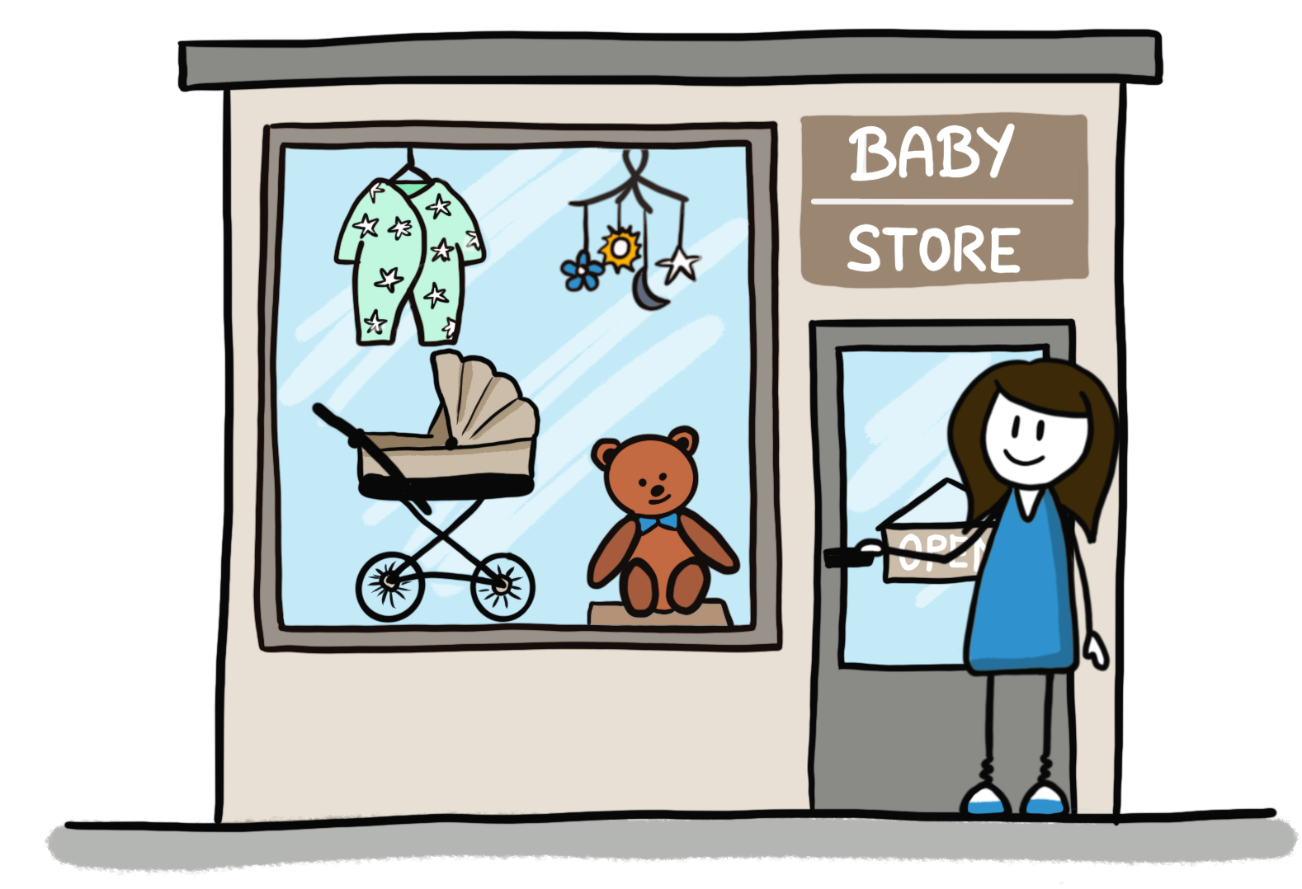
Recherche active d’emploi
Chloé est devenue
actrice de son parcours
La motivation s’est construite
étape par étape.
Même partielle, c’est déjà une victoire.
Atelier en groupe, durant plusieurs semaines
Engagée en CDD
(remplacement congé maternité)
dans une boutique d’articles pour bébés.
L’environnement lui plait particulièrement

Slide 13

Pas de miracles, pas de recettes
Mais un cadre, une relation et une progression
L’insertion sous contrainte n’est pas
une contradiction dans les termes.
C’est parfois le seul
point d’entrée possible !

Slide 14


Merci de votre attention

Slide 15
Adeline Tornay
Cheffe de groupe ORP Martigny
Contrôler et soutenir : naviguer dans une relation duale

Slide 16


Titre de la présentation
Sous-titre de la présentation
1
Contrôler et soutenir - ORP Valais - Vitrines de l'insertion 2026

Slide 17


INTRODUCTION
Notre mission — et sa complexité
Un métier d’équilibre, au service du retour à l’emploi.
Ce que dit le mandat
Ce que dit la réalité
Accompagner vers l’emploi
et appliquer le cadre de
l’assurance chômage.
Soutenir… et contrôler.
Parfois dans le même entretien.
Parfois dans la même phrase.
Au centre de tout cela :
la relation.
Nous remettons du mouvement là où parfois tout s’est arrêté.
2
Contrôler et soutenir - ORP Valais - Vitrines de l'insertion 2026

Slide 18

LA RELATION DUALE
Une tension à habiter — pas à résoudre
Ni l’un ni l’autre seul. Les deux, simultanément.
Accompagner
Contrôler
Habiter la tension
Soutenir la personne
dans la construction
de son parcours.
Appliquer le cadre légal
avec rigueur et
responsabilité.
Assumer les deux rôles
avec clarté et
lucidité professionnelle.
Ce n’est pas la contrainte qui fragilise la relation…
c’est la contrainte imposée sans explication, ni sens.
3
Contrôler et soutenir - ORP Valais - Vitrines de l'insertion 2026

Slide 19

QUESTION 1 / 4
01
Comment maintenir la qualité du lien ?
Dans un cadre contraint, le lien reste possible — s’il est porté avec clarté.
Nous parlons de notre pratique, de nos tensions et de nos leviers.
4
Contrôler et soutenir - ORP Valais - Vitrines de l'insertion 2026

Slide 20

QUESTION 1 · MAINTENIR LE LIEN
Le lien se construit dans la tension
Ce qui fait réellement la différence dans l’entretien.
01
Clarifier le cadre
Une règle incomprise est vécue comme injuste. Une règle expliquée devient acceptable.
02
Reconnaître la personne
Voir la personne avant le dossier. Deux minutes d’écoute peuvent changer l’échange.
03
Être cohérents
Dire ce que nous faisons, faire ce que nous disons. La confiance se construit dans la continuité.
La confiance ne naît pas de l’absence de tension.
Elle se construit dans la manière dont nous la traversons.
5
Contrôler et soutenir - ORP Valais - Vitrines de l'insertion 2026

Slide 21

QUESTION 2 / 4
02
Contrôle et accompagnement : comment tenir les deux ?
Refuser les deux extrêmes. Assumer pleinement les deux rôles.
Nous parlons de notre pratique, de nos tensions et de nos leviers.
6
Contrôler et soutenir - ORP Valais - Vitrines de l'insertion 2026

Slide 22
QUESTION 2 · CONTRÔLE & ACCOMPAGNEMENT
Refuser les extrêmes — tenir une voie professionnelle
Une décision peut être difficile. Elle ne doit jamais être incompréhensible.
Risque 1 · Le contrôle seul
Risque 2 · L’évitement
« J’ai dû sanctionner… et la personne m’a dit merci.
Pas pour la sanction. Parce qu’elle avait compris. »
Appliquer sans expliquer :
la relation se rompt.
Préserver le lien au détriment
du cadre : la légitimité s’érode.
01
02
03
Comprendre
Décider
Expliquer
Ce n’est pas la personne que nous sanctionnons, mais un comportement dans un cadre donné.
Découragement ?
Incompréhension ?
Difficulté personnelle ?
Appliquer le cadre
avec clarté et
responsabilité.
Donner du sens
pour maintenir une
relation constructive.
7
Contrôler et soutenir - ORP Valais - Vitrines de l'insertion 2026

Slide 23

QUESTION 3 / 4
03
Quelles ressources dans notre pratique quotidienne ?
Individuelles, collectives, institutionnelles — et des marges de manœuvre.
Nous parlons de notre pratique, de nos tensions et de nos leviers.
8
Contrôler et soutenir - ORP Valais - Vitrines de l'insertion 2026

Slide 24

QUESTION 3 · RESSOURCES
Tenir dans la durée
Nos ressources ne sont pas un luxe. Elles sont la condition pour rester justes, solides et disponibles.
Individuelles
Collectif
Écoute, expérience, recul, posture.
Partager, confronter, ne pas rester seul.
Encadrement
Institutionnelles
Créer des espaces pour douter et ajuster.
Cadre légal, procédures, formations, dispositifs.
Là où il y a un peu de choix,
il peut y avoir de l’engagement.
9
Contrôler et soutenir - ORP Valais - Vitrines de l'insertion 2026

Slide 25

QUESTION 4 / 4
04
En tant que manager, comment motiver celles et ceux qui mobilisent ?
Pour mobiliser les autres, nous devons nous sentir soutenus et légitimes.
Nous parlons de notre pratique, de nos tensions et de nos leviers.
10
Contrôler et soutenir - ORP Valais - Vitrines de l'insertion 2026

Slide 26

QUESTION 4 · MANAGER & MOTIVATION
Motiver : créer les conditions du pouvoir d’agir
01
Reconnaître
Nommer la complexité du métier et la portée de nos décisions.
02
Donner du sens
Relier objectifs, indicateurs et trajectoires de vie.
03
Sécuriser
Autoriser les questions, les doutes, les regards croisés.
04
Faire confiance
Donner de l’autonomie et soutenir les prises de position professionnelles.
Pour mobiliser les autres, nous devons nous-mêmes nous sentir soutenus et légitimes.
11
Contrôler et soutenir - ORP Valais - Vitrines de l'insertion 2026

Slide 27
CONCLUSION
Articuler deux dimensions — pour mettre en mouvement
Le contrôle
Le soutien
le mouvement
donne un cadre
donne du sens
On ne nous demande pas d’être confortables.
On nous demande d’être justes.
Derrière chaque décision, il y a un professionnel qui cherche à faire juste, dans un cadre donné, avec une personne unique.
Nous ne sommes pas uniquement des relais du système. Nous sommes des professionnels de la relation.
12
Contrôler et soutenir - ORP Valais - Vitrines de l'insertion 2026

Slide 28

OUVERTURE
Et maintenant ?
Qu’est-ce qui fait qu’une personne s’engage réellement dans un processus…
notamment lorsqu’elle ne l’a pas choisi ?
C’est ce que la recherche va nous permettre d’éclairer maintenant, avec l’intervention de Guido Gendolla.
Merci de votre attention
13
Contrôler et soutenir - ORP Valais - Vitrines de l'insertion 2026

Slide 29
Guido Gendolla
Professeur de psychologie de la motivation, Université de Genève
Les ressorts
de la
motivation

Slide 30

Les ressorts de la motivation et de l’auto-régulation
Les Vitrines de l’Insertion 2026 – 5e édition
Guido H.E. Gendolla

Slide 31
Plan de la présentation
La motivation: Concept, théorie et mesure
Les buts et l‘autorégulation
La volition
La psychologie de l’effort
Résumé

Slide 32
1. La motivation:
Concept, théorie et mesure

Slide 33

La motivation –
Qu’est-ce que c’est?
https://planetbeach.com/wellness-tips/find-your-motivation/
La psychologie est l’étude scientifique des processus mentaux (cognition et affect) et du comportement.
Psychologie de la motivation: Le « pourquoi » et « comment » du comportement.
En bref la motivation c’est la direction et énergisation du comportement (Elliot, 2006).
Les sources se trouvent chez les anciens philosophes grecs (ca. 400 av. J.C.):
  L’hédonisme: « Le comportement de l’organisme est motivé par la recherche du plaisir et l’évitement de la douleur » (THRASYMACHE).
  Le rationalisme: « La raison est le déterminant premier du comportement humain » (SOCRATE, PLATON, ARISTOTE).

Slide 34
La mesure de la motivation
On ne peut pas mesurer la motivation directement. Il faut donc l’inférer à partir d’observations quantifiables de l’organisme.
Il y a principalement trois possibilités pour mesurer le « quoi » et le « comment » du comportement:
  Observation du comportement (p.ex. « la durée d’un comportement »)
  Mesure des indicateurs physiologiques (p.ex. « l’activité du cœur pendant le comportement »)
  Questionnaires (p.ex. « poser des questions sur la raison d’un comportement »)
Toutes les méthodes doivent suivre les principes de l’objectivité de la recherche.

Slide 35
2. Les buts et l‘autorégulation

Slide 36
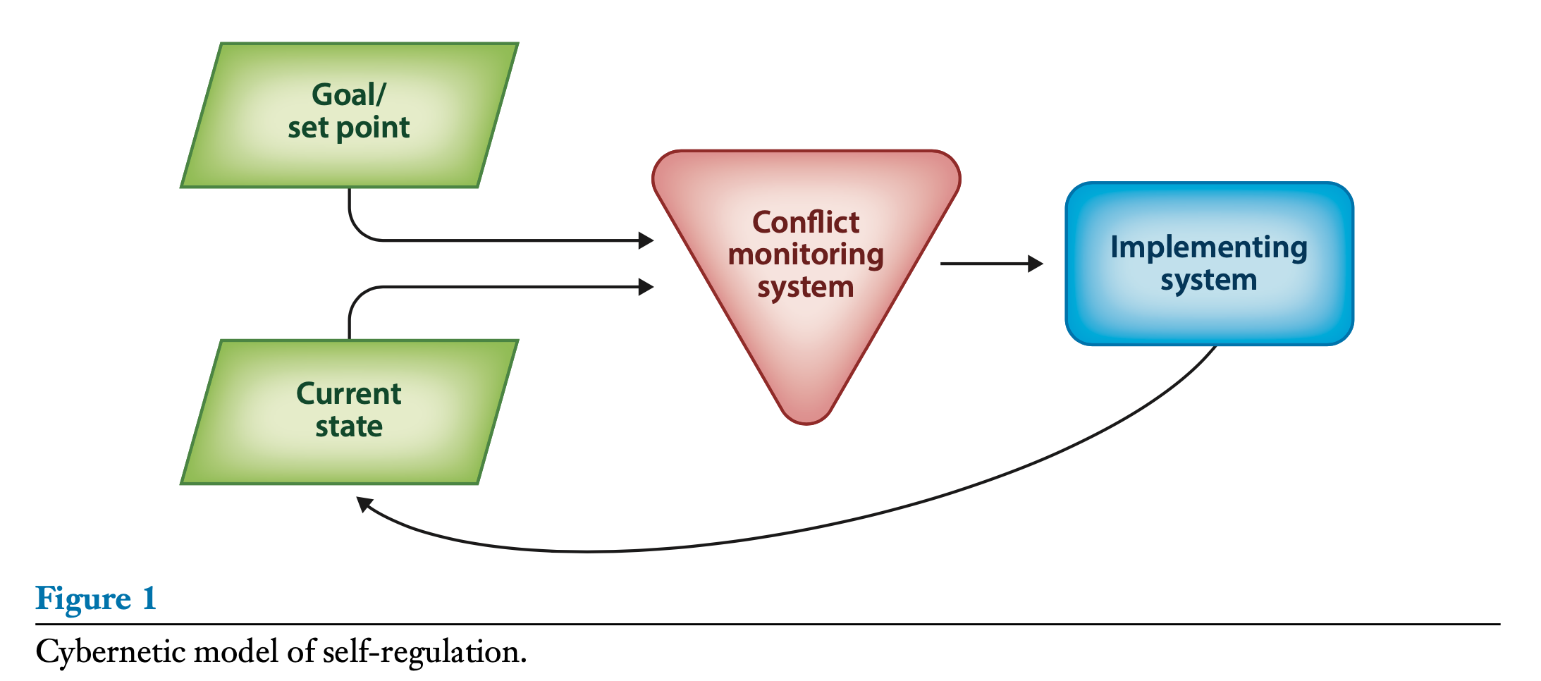
Les buts et l’autorégulation
L’autorégulation: L’organisme répond à son propre comportement (MOWRER, 1956).
Des modèles cybernétiques (WIENER, 1948 → Miller, Galanter, & Pribram, 1960).
Les buts sont des représentations mentales des états finaux qui peuvent être conscients ou inconscients.
Le feedback informe l’organisme de son état actuel comparé à l’état final.
Le comportement vise à minimiser la divergence entre l’état actuel et l’état final.
Inzlicht, M., Werner, K.M., Briskin, J.L., & Roberts, B. W. (2021). Integrating models of self-regulation. Annual Review of Psychology, 72, 319–345.

Slide 37
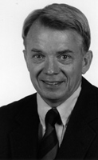
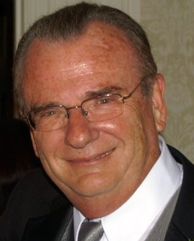
LOCKE et LATHAM (1990, 2019): Les conséquences de la définition des buts
Edwin LOCKE
Les tâches difficiles et spécifiques excitent les performances les plus élevées en intensifiant l’effort, la persistance, la focalisation de l’attention sur le but, et en stimulant l’adaptation des stratégies pour la réalisation des tâches.
➔ Les meilleures performances se manifestent si l’on poursuit des buts difficiles et spécifiques dans un contexte d’engagement élevé.
Gary LATHAM
Locke, E.A., & Latham, G P. (2019). The development of goal setting theory: A half century retrospective. Motivation Science, 5 93–105.

Slide 38
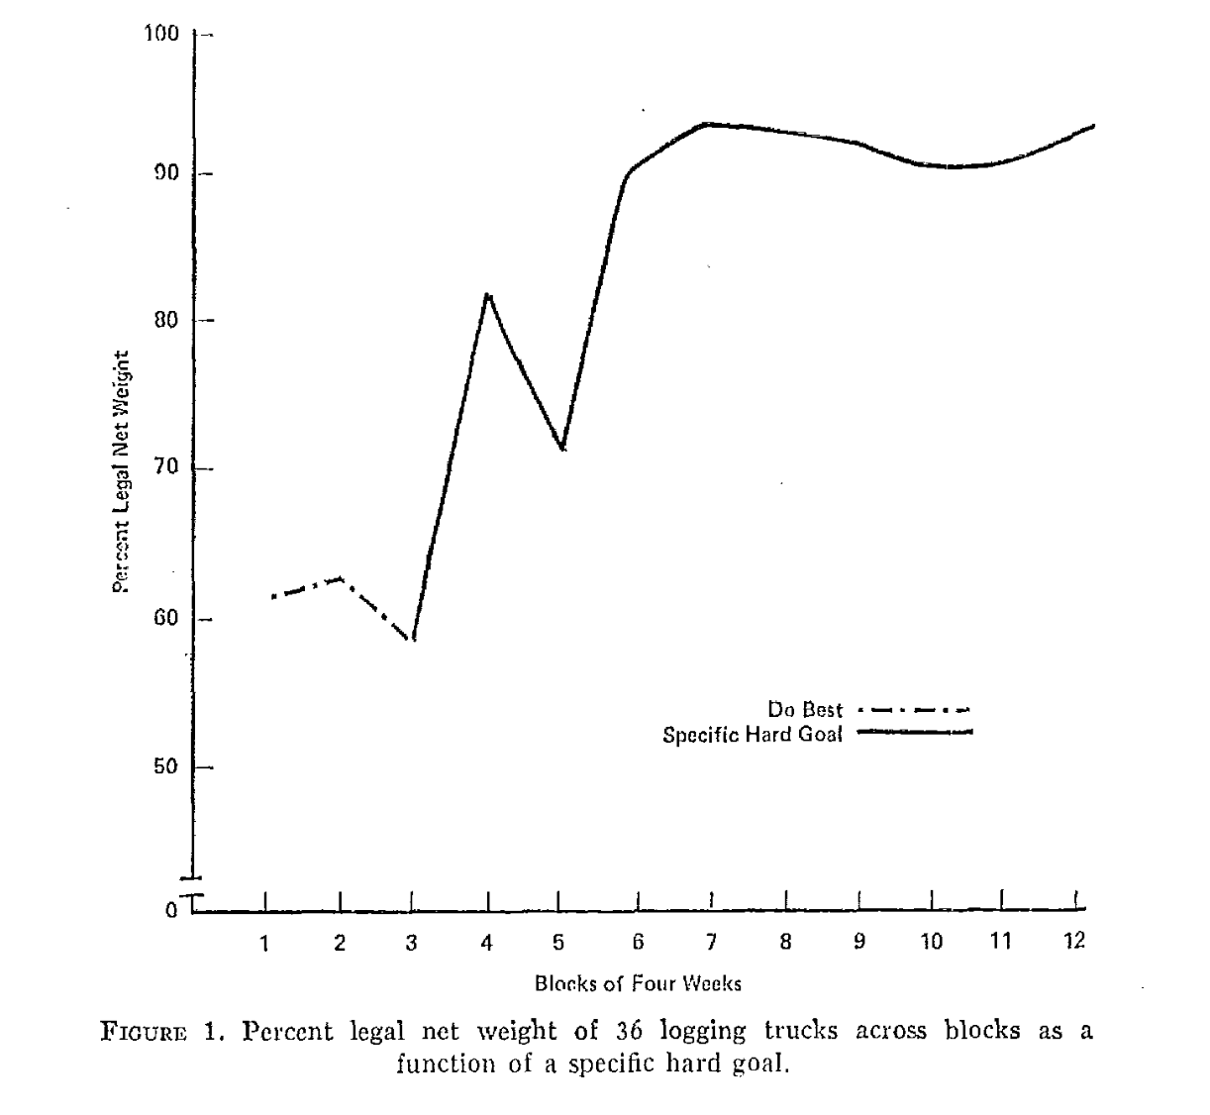
L’étude de LATHAM et BALDES (1975): La spécificité et la performance
Des conducteurs de camion obtiennent des consignes différentes par rapport au chargement:
  d’abord: « chargez le mieux possible »
  ensuite: « chargez 94% du poids légal »
Mesure: Les poids suite à l’administration de la 2ème consigne (sans training).
Gary LATHAM
Un autre effet: Des buts vagues produisent plus de variance dans la performance des individus (LOCKE et al., 1989).
→ des buts comme « uniformisation » des différences interindividuelles.
Latham, G.P., & Baldes, J.J. (1975). The "practical significance" of Locke’s
theory of goal setting. Journal of Applied Psychology, 60, 122–124.

Slide 39
LOCKE et LATHAM (1990): Le cycle de la « bonne performance »
Locke, E.A., & Latham, G P. (1990). A theory of goal setting and task performance. Prentice-Hall, Inc.
Des buts spécifiques et difficiles
→ s’il y a: - de l’engagement (« commitment »)
- du « feedback »
- un niveau d’efficacité de soi élevé
- des stratégies appropriées
→ bonne performance
→ satisfaction
→ engagement élevé
→ volonté d’accepter de nouveaux défis etc.
Kluger et De Nisi (1996): Les formes du feedback – les compliments, recompenses, et punitions ont fréquement des effets négatifs. Le feedback non-personalisé avec des consignes a l’effet maximal sur l’apprentissage.

Slide 40
3. La volition

Slide 41

Les intentions de l’implémentation
GOLLWITZER (1993, 1999): Il y a deux types des intentions:
  Les intentions par rapport aux buts (« goal intentions ») qui font référence aux buts spécifiques qu’on veut réaliser (p.ex., « Je veux apprendre »).
  Les intentions d’implémentation (« implementation intentions, Vorsätze ») qui font référence aux circonstances – où, quand et comment – on veut faire quoi pour réaliser un but (p.ex. « Je vais préparer le cours tous les vendredis à 16h à mon bureau »).
Les intentions d’implémentation – c.-à-d. la planification de l’exécution du comportement nécessaire pour réaliser une intention – spécifient les règles du type « if – then ».
Plus l’intention d’implémentation est concrète et spécifique, plus la réalisation du but est efficace (→ ACH, 1935).
Principe: On donne à l’environnement du contrôle pour la réalisation d’un but.
Peter GOLLWITZER
Gollwitzer, P.M. (1999). Implementation intentions: Strong effects of simple plans. American Psychologist, 54, 493–503.

Slide 42
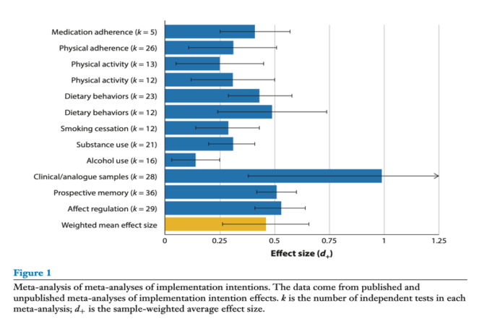
SHEERAN et al. (2024): Une métanalyse
Plus que 640 études ont trouvé que les intentions d’implémentation augmentent l’efficacité de la réalisation d’un but (taille d’effet moyenne d = .46; 95% CI: 0.27, 0.66).
Gollwitzer P.M., Sheeran P. (2025) Psychology of Planning. Annual Review of Psychology, 76, 303-328.
Sheeran, P., Listrom, O., & Gollwitzer, P.M. (2024). The when and how of planning: Meta-analysis of the scope and components of implementation intentions in 642 tests. European Review of Social Psychology.

Slide 43
3. La psychologie de l‘effort

Slide 44
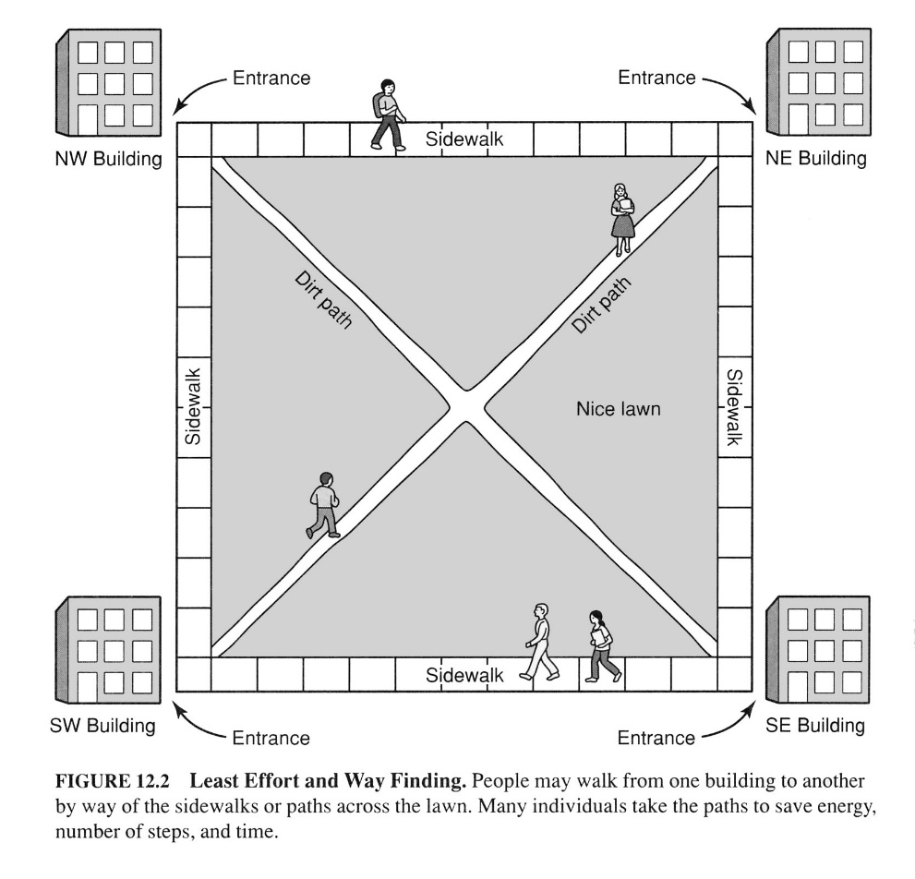
L’effort: L’intensité de la motivation
L’effort - la mobilisation des ressources pour atteindre un but
(→ volition).
Problème: Quelles lois
régissent la mobilisation
des ressources?
Exemple: Quel chemin
prend-on pour aller d’un
bâtiment à l’autre?
Quant à l’effort, il existe un principe pour économiser
les ressources.
Deckers, L. (2001). Motivation: Biological, psychological, and environmental. Pearson.

Slide 45
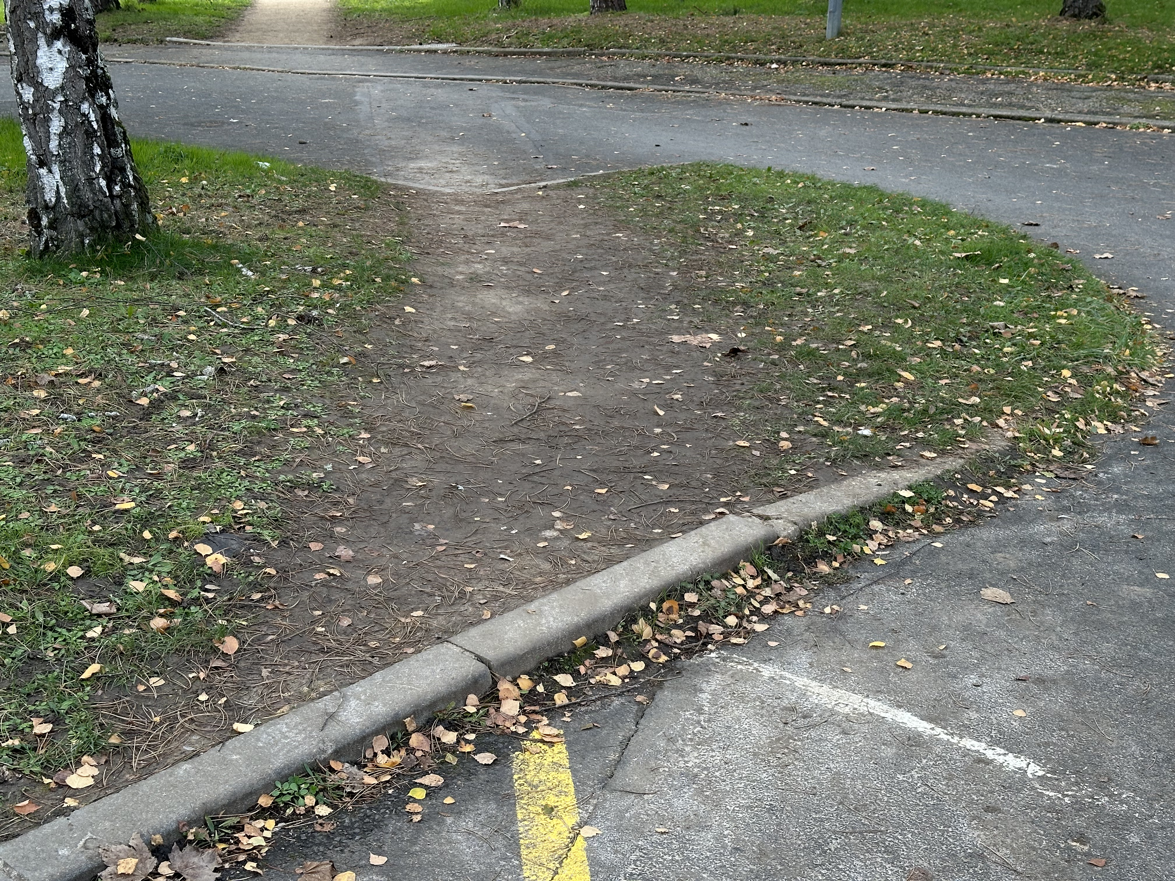
« Least Effort » dans la vie quotidienne

Slide 46
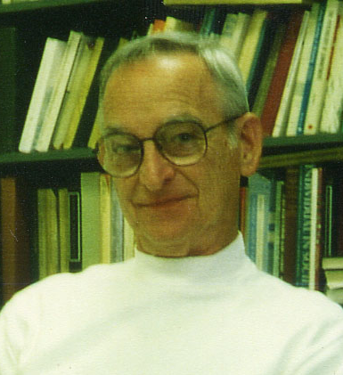
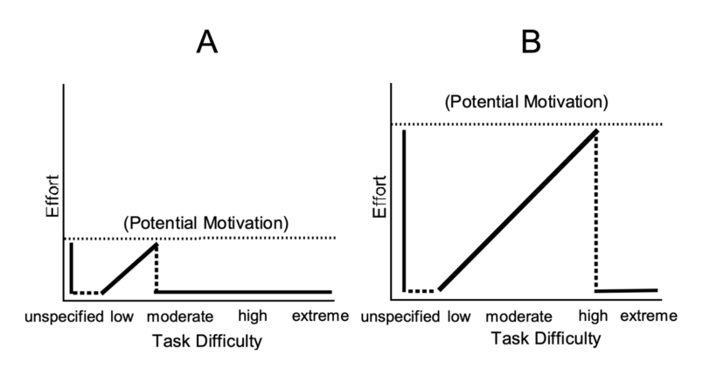
BREHM et SELF (1989): La théorie
de l’intensité de la motivation
Brehm, J.W., & Self, E.A. (1989). The intensity of motivation. Annual Review of Psychology, 40, 109–131.
Jack W. BREHM
Gendolla, G.H.E., & Wright, R A. (2009). Effort. In D. Sander & K.R. Scherer (Eds.), The Oxford companion to emotion and the affective sciences (pp. 134–135). Oxford University Press.

Slide 47

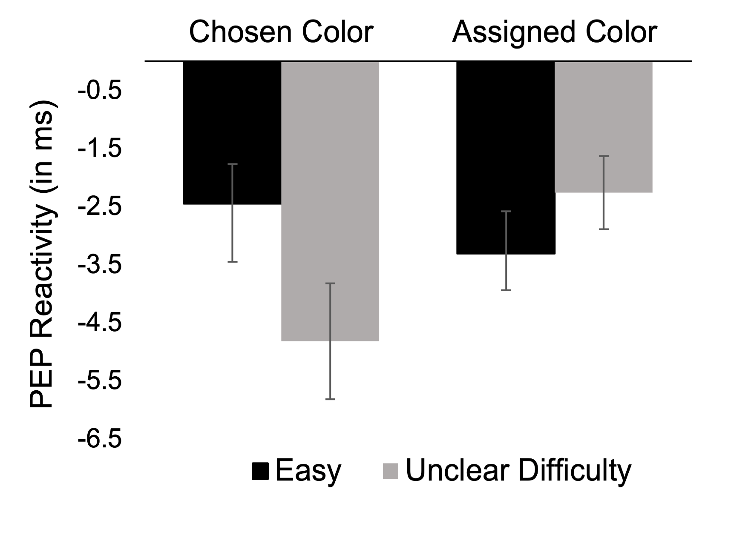
L’étude de BOUZIDI et al. (2022): Le choix personnel et l’effort
Yann S. Bouzidi
Manipulation du choix: La moitié des participants peut personnellement choisir la couleur des stimuli d’une tâche de mémoire.
Manipulation de la difficulté de la tâche:
- facile
- difficulté vague
Mesure: Période de pré-éjection (PEP) cardiaque.
Résultat: Le choix personnel augmente la motivation potentielle – l’effort justifié.
Bouzidi, Y.S., Falk, J.R., Chanal, J., & Gendolla, G.H.E. (2022). Choosing task characteristics oneself justifies effort: A study on cardiac response and the critical role of task difficulty. Motivation Science, 8, 230–238.

Slide 48
7. Résumé
https://planetbeach.com/wellness-tips/find-your-motivation/
Le comportement motivé est toujours dirigé vers un but.
Il y a un focus sur l‘autorégulation dans la poursuite des buts.
Les buts spécifiques et difficiles sont bénéfiques pour l‘accomplissement (effort).
La planification des actions augmente la probabilité du succès.
Le sentiment d’autonomie justifie l’effort.

Slide 49
Danièle Spagnoli
Coordinatrice cantonale RESSORT - CHUV
Accompagner vers l’insertion
quand la seule condition est la motivation

Slide 50

Les vitrines de l’insertion 2026
8 mai 2026
Danièle Spagnoli
Psychologue-psychothérapeute
Coordinatrice cantonale RESSORT
DP-CHUV
Accompagner vers l’insertion quand la seule condition est la motivation

Slide 51
RESSORT
Service de psychiatrie communautaire – DP - CHUV
Depuis 2009 RESSORT accompagne des personnes dont les troubles psychiques impactent la formation initiale et/ou le parcours professionnel
  Recherche et maintien de formations initiales (CFC…)
  Recherche et maintien d’emplois sur le 1er marché
Particularité : les bénéficiaires (18-65) sont admis sur une base consentie et engagée, sans mandant (et donc sans financement…)
  Obligation de soins psychiques
  Obligation de collaboration en réseau
  La motivation personnelle est requise

Slide 52

L’insertion professionnelle et les troubles psychiques
  L’inactivité et le chômage sont mauvais pour la santé mentale
  L’emploi (bon !) est un facteur de bonne santé mentale et une composante essentielle du rétablissement selon l’OMS
  Accès réduit au marché du travail, besoin d’un accompagnement ciblé
  Du modèle train then place au modèle place then train → emploi soutenu → IPS
Notes:
Le modèle train then place
Ateliers protégés:
< 5% → emploi compétitif
Effet «ghetto»
Fréquent manque de collaboration avec les équipes de soins
Programmes de réhabilitation psychosociale incluant l’entraînement des compétences pré-professionnelles et des emplois transitionnels
Interventions de longue haleine, risquées pour la motivation
Risque d’abandon avant l’étape du passage à l’emploi compétitif
Société des services et du savoir → capacité à travailler en commun et à communiquer, souplesse, polyvalence, adaptabilité, ....
Relations positives:
source de stabilité et d’indépendance économique
Source d’identité, de satisfaction et de réalisation personnelle
facteur déterminant de l’inclusion sociale
permet de développer des compétences, un sentiment d’efficacité personnelle et de contrôle sur sa vie, une reconnaissance de ses capacités et de sa contribution, un sentiment d’appartenance et un renforcement du réseau social

Slide 53
Obstacles personnels à l’emploi
  Associés à la maladie
  Associés à l’expérience et aux compétences professionnelles
  Associés à la perception de soi, aux craintes et à la motivation
Obstacles environnementaux à l’emploi
  Absence de soutien social et d’encouragement
  Monde du travail
  Prestations d'invalidité et filet social
  Stigmatisation liée aux troubles mentaux
  Problèmes liés à la prise en charge psychiatrique
Notes:
53
Le manque d’expérience professionnelle récente est bien corrélé avec la difficulté d’accès à l’emploi
Les efforts concrets d’une personne et les stratégies qu’elle met en œuvre pour trouver un emploi sont des facteurs significatifs de l’accès à l’emploi, mais ils nécessitent un sentiment de contrôle et de confiance en soi pas forcément mobilisable avec une atteinte psychique
Associés à la maladie
symptômes, médication, fatigabilité, troubles cognitifs, etc.
Associés à l’expérience et aux compétences professionnelles
perte ou obsolescence des compétences professionnelle, voire non-acquisition du fait de l’apparition précoce des troubles, CV « à trous », carence de formation continue, etc.
Associés à la perception de soi, aux craintes et à la motivation
perte de confiance en soi, auto-stigmatisation, sentiment d’illégitimité, perte du sentiment d’efficacité personnel, perte de compétences relationnelles, etc.

Slide 54
Énorme enjeu de la motivation !
IPS est un des programmes les plus efficaces dans la réinsertion (1er marché) des personnes avec troubles psychiques sévères
  Programme intégré aux services de santé mentale
  Projet déterminé par les préférences de la personne
  Recherches d’emploi rapides, sans évaluation poussée
  Soutien individualisé et s’adaptant aux besoins particuliers
    Intensité, durée et modalités de l’accompagnement
    Soutien psychologique et motivationnel
Notes:
Les besoins particuliers peuvent se manifester en terme d’intensité de l’accompagnement, de la part faite avec ou pour
Tout cela est chronophage et coûte cher…

Slide 55

La motivation fluctue en fonction…
de l’atteinte psychique (dépression, psychoses, addictions …)
du contexte (vécu d’échec, de rejet, …)
du soutien disponible
de l’espoir
de l’adéquation avec le sens et les valeurs
de la disponibilité personnelle (problèmes familiaux, …)
…
de l’équation personnelle
Notes:
Les besoins particuliers peuvent se manifester en terme d’intensité de l’accompagnement, de la part faite avec ou pour
Tout cela est chronophage et coûte cher…

Slide 56
Équation personnelle: la situation de Laurent
Début de formation professionnelle chaotique : plusieurs échecs dans les apprentissages entamés
CFC de magasinier, plusieurs emplois de magasinier puis décompensation. Sans emploi depuis 5 ans (AI depuis 2 ans)
Schizophrénie paranoïde et état de stress post-traumatique (déracinement & maltraitances durant l’enfance)
Conflits familiaux, problème d’identité et de stigmatisation
Difficultés d’adhésions aux soins et au traitement, ne pense qu’à travailler…
Selon vous, quelles sont ses chances d’insertion?
Notes:
56
EIDP: programme de recherche en matière de réinsertion professionnelle

Slide 57
Vignette clinique: la situation de Laurent, évolution…
Trouve un emploi à 100% comme magasinier. Résiste à des conditions difficiles: 1 semaine de vacances, responsabilités croissantes, promesse d’un CDI jamais tenue.
L’AI se renseigne auprès de l’employeur et cesse de verser la rente. Licenciement pour raisons économiques. Chômage.
Décide de faire un cours Croix-Rouge, se fait engager en EMS, poursuit et obtient un CFC comme assistant en soin.
Travaille en CDI à 100% avec formation d’infirmier en cours d’emploi.
S’est marié, 2 enfants
Aide pour le CV, le dossier de candidature.
Trouve l’emploi sans aide.
Aide pour l’élaboration d’un nouveau projet professionnel, correspondant à ses souhaits.
Soutien régulier, par rencontres ou téléphones: aide à la gestion des émotions et de l’interprétativité, en collaboration avec le réseau de soins.
Aide «en back-stage» pour la gestion des difficultés relationnelles, la négociation de vacances ou d’horaires, etc.
Notes:
57
EIDP: programme de recherche en matière de réinsertion professionnelle

Slide 58
Conclusions…
Obtention d’une place de formation ou
d’un emploi dans la première économie :
Les ingrédients du succès :
  Travail en réseau (AI, employeur, …)
  Proximité et collaboration avec soins psy
  Soutien adaptable, mobile, proactif à la personne
  Soutien à l’espoir et à la motivation des job-coaches
Notes:
Tassement par rapport à 2021 (42%) et 2022 (47%), qui avaient bénéficié d’une détente du marché de l’emploi.

Slide 59
Conclusions…
Mais la motivation reste parfois une «encouble», notamment avec les jeunes 18-25 ans → projet pilote avec l’OSEO Vaud
  Besoins émergents, forte composition de santé mentale et de «manque de motivation»...
  Encore beaucoup à apprendre…
La motivation et l’espoir sont déterminants aussi chez les professionnels de l’insertion
Notes:
Tassement par rapport à 2021 (42%) et 2022 (47%), qui avaient bénéficié d’une détente du marché de l’emploi.

Slide 60
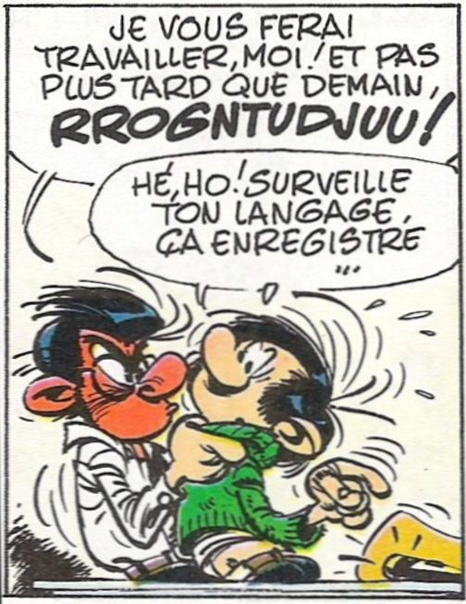
Merci de votre attention

Slide 61
Echange avec le public animé par
Cléa Favre

